Slide 1


Slide 2
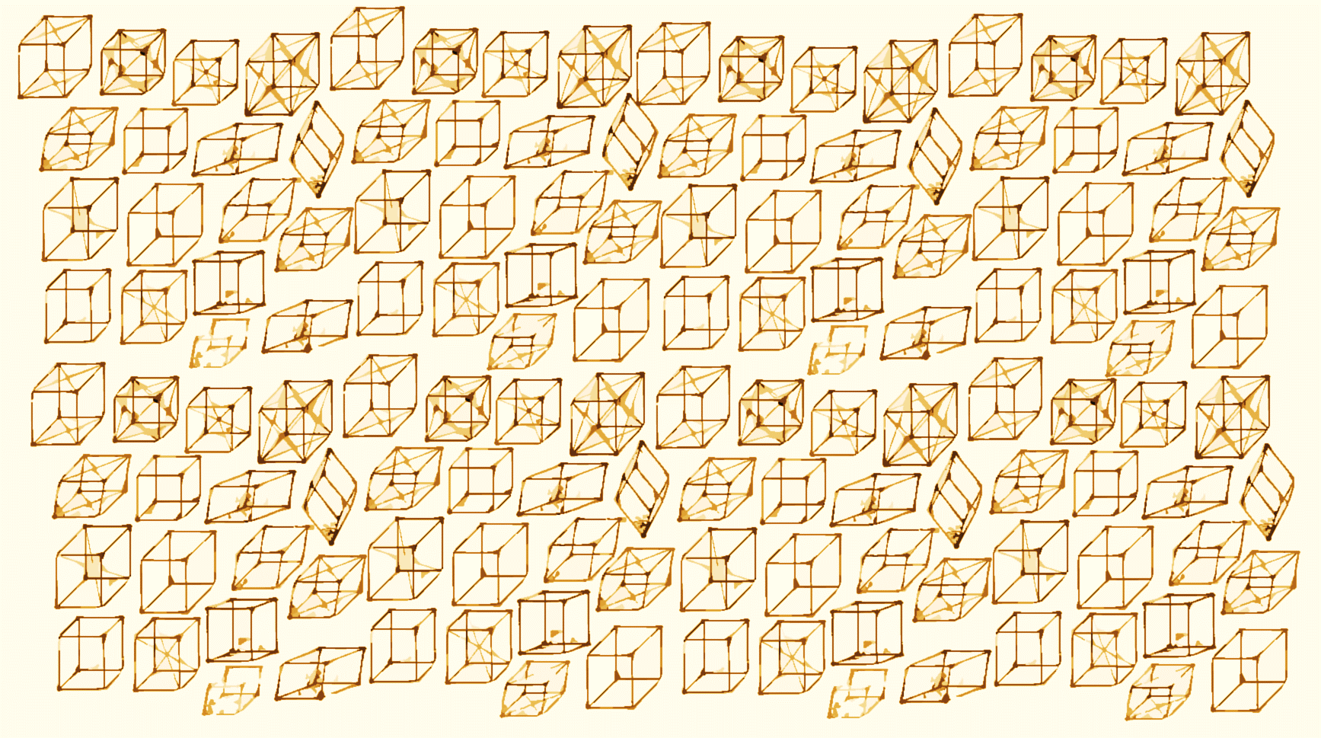

Slide 3


ESCOLA POLITÉCNICA DA UNIVERSIDADE DE SÃO PAULO
Departamento de Engenharia Metalúrgica e de Materiais
Estrutura dos sólidos cristalinos – pte 1
Prof. Dr. Mateus Botani de Souza Dias
PMT 3301 – Fundamentos de Cristalografia e Difração;

Slide 4
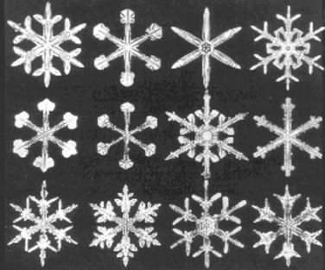
Estrutura dos sólidos cristalinos
Formato dos flocos de neve
- O que há de semelhante com as imagens de flocos de neve abaixo?
- Todos possuem um formato hexagonais;
- Esse formato é aleatório?
Notes:
Cullit – Cap. 2 Geometry of Crystals
https://earthscience.stackexchange.com/questions/446/why-do-snowflakes-form-into-hexagonal-structures
https://www.youtube.com/watch?v=jbgpVE6sTpE&ab_channel=NASAGoddard
https://www.youtube.com/watch?v=FwGH4gulLX4&ab_channel=TED-Ed

Slide 5
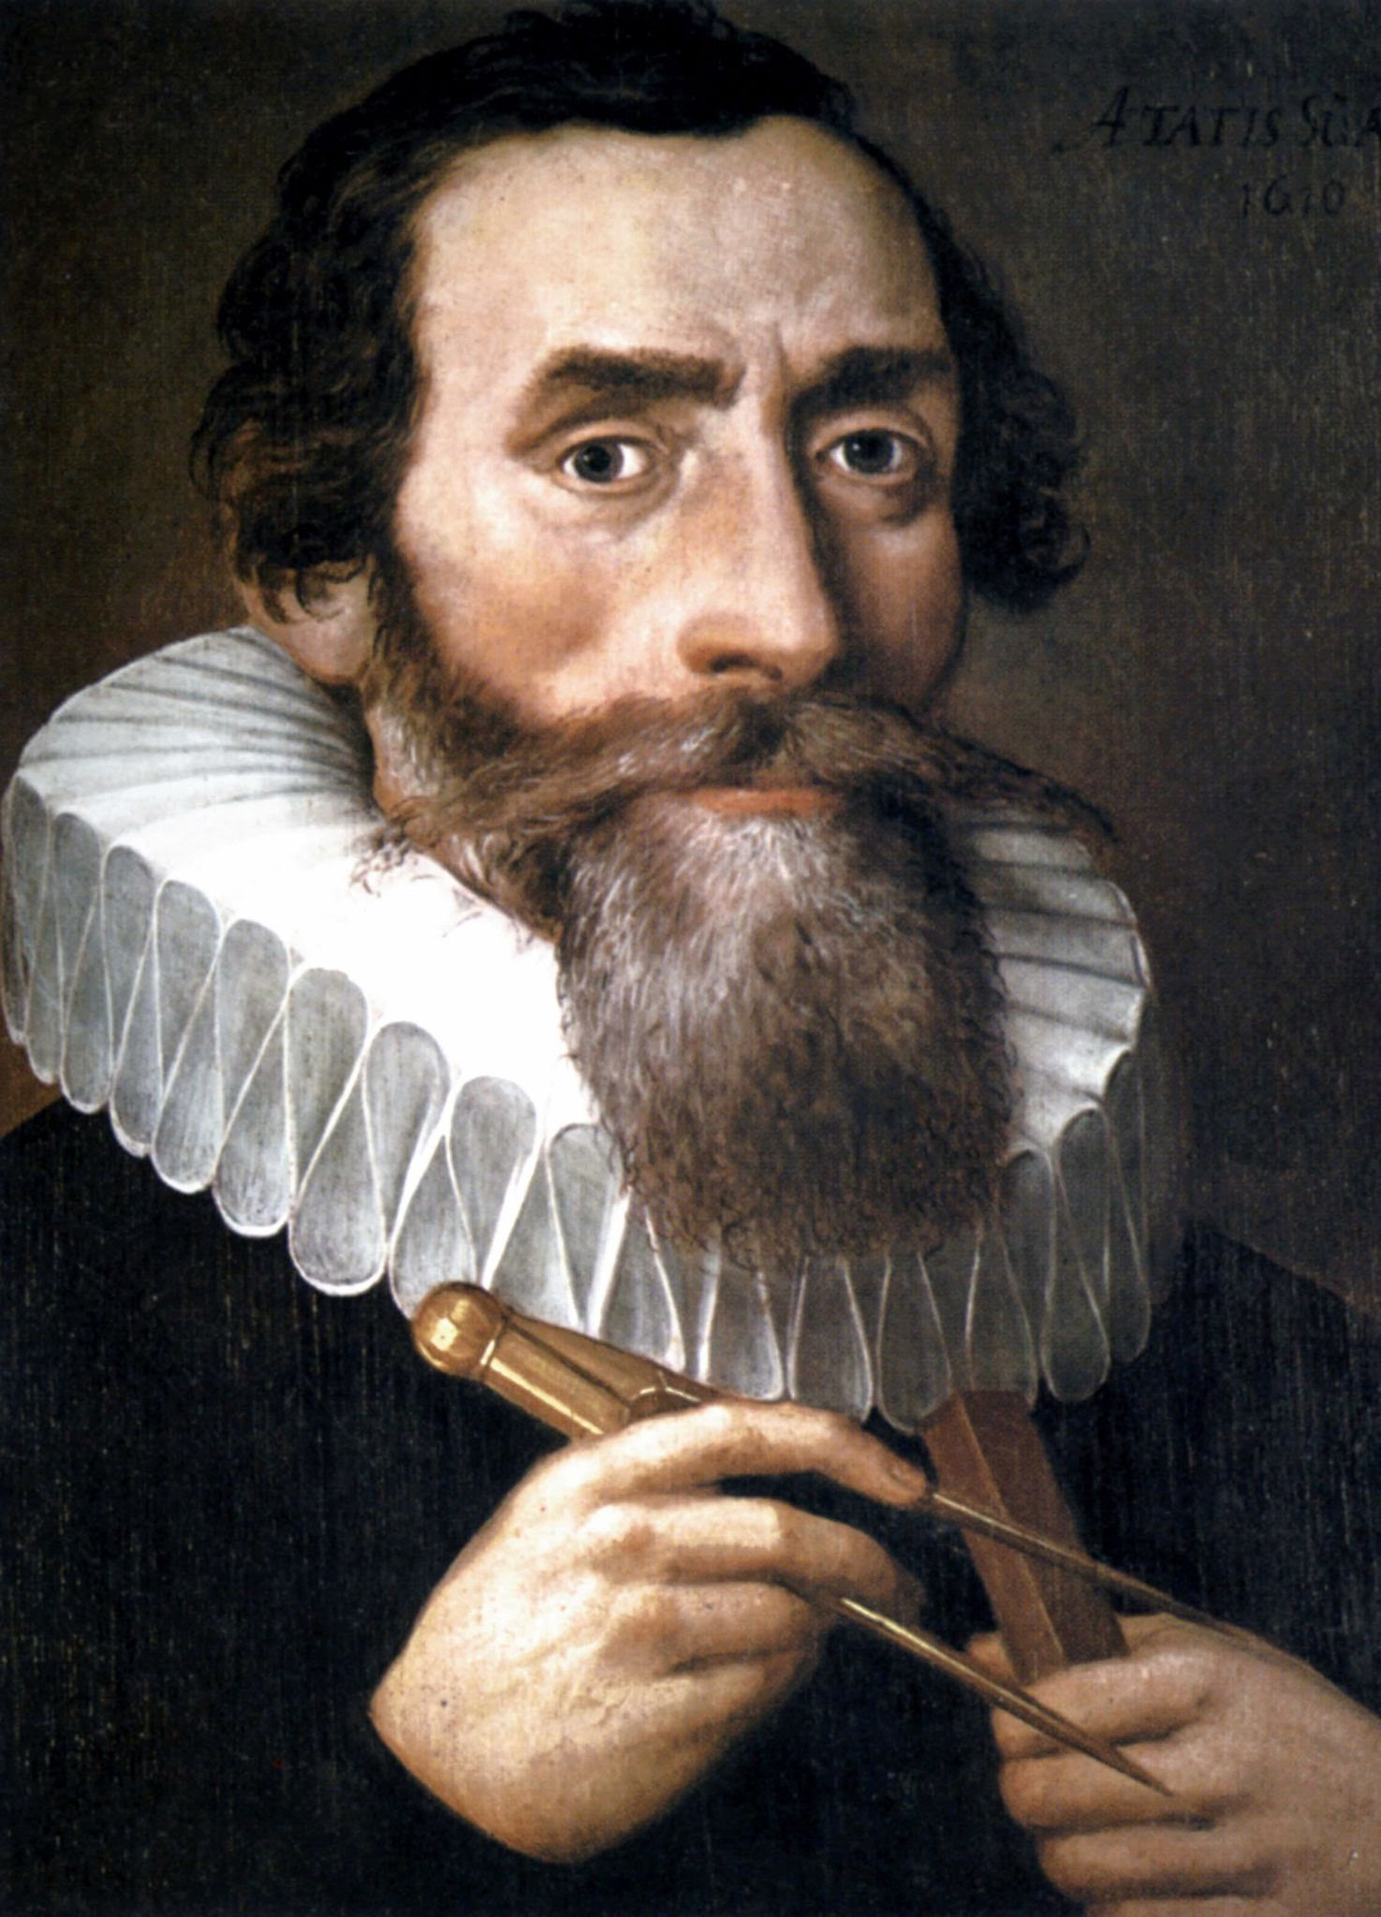

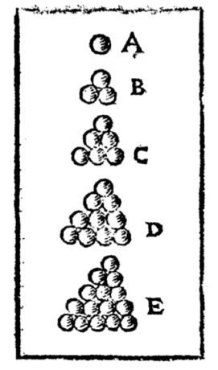
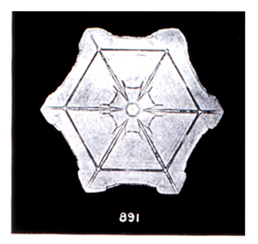
Estrutura dos sólidos cristalinos
Vamos voltar no tempo até 1611
- Johannes Kepler;
- Primeira pessoa que tentou explicar o formato
dos cristais, estudando os flocos de neve;
- Ele especula que os flocos de neve são
compostas por pequenas esferas;
- Ele sugere que a forma mais compacta para
agrupar essas esferas teria 6 lados.
Notes:
Lunion – pg. 18

Slide 6
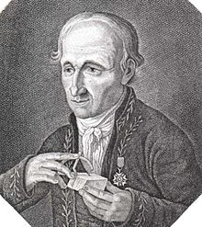
Estrutura dos sólidos cristalinos
Vamos avançar até 1784
- René Just Haüy (padre francês e mineralogista);
- Foi a primeira pessoa a sugerir que os cristais
formados por arranjos de blocos menores;
- Na época ele chamou de integral molecules;
- Ele mostrou que replicar esse blocos menores
em diferentes organizações poderia formar
diferentes formas externas;
- Além disso, ele mostrou que a simetria do cristal
macroscópicos deveria ser igual a da sua parte
constituinte;
- Hoje em dia, as integral molecules são chamadas de estruturas cristalinas.
Notes:
Marc de graf – pag 59

Slide 7
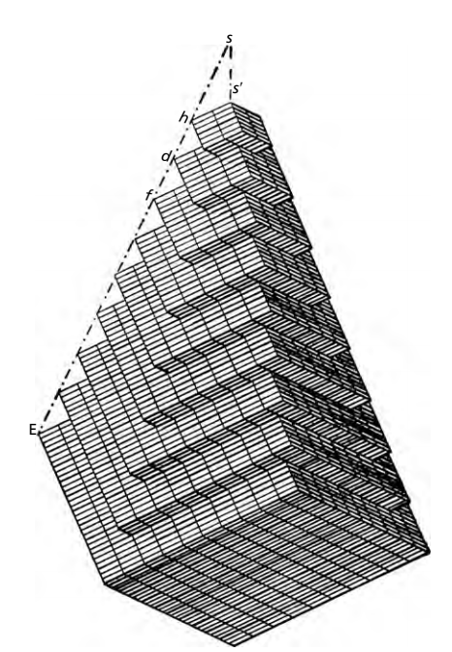
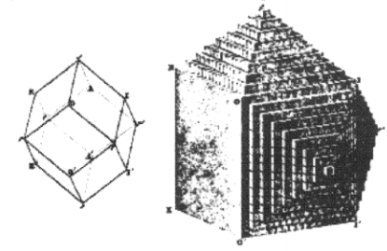
Estrutura dos sólidos cristalinos
Vamos avançar até 1784
Notes:
Lunion – pag. 20
Marc de graf – pag 59

Slide 8
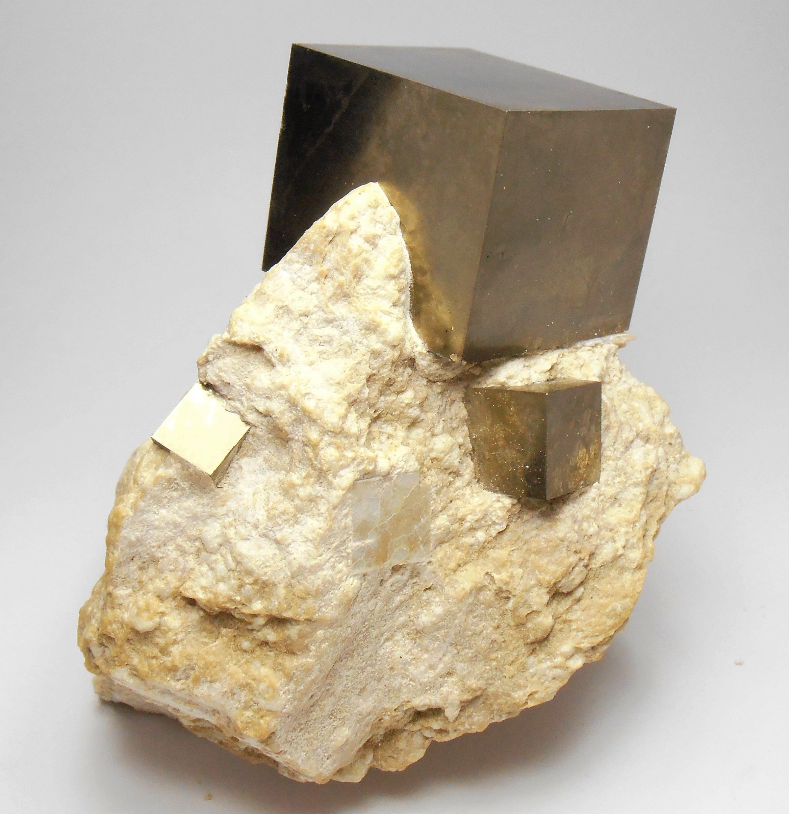
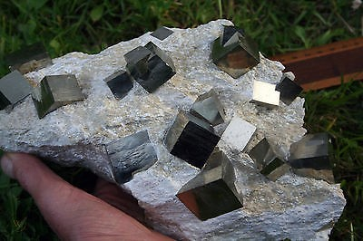
Estrutura dos sólidos cristalinos
Pirita – Ouro dos tolos
- Qual é o formato da pirita?
- Todos são cubos;
- Esse formato é aleatório?
- O mesmo tem a ver com a estrutura cristalina da pirita.

Slide 9
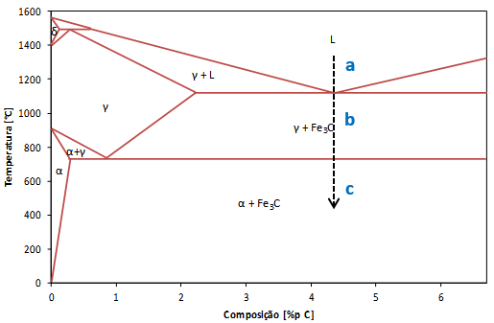
Qual a razão de estudar a estrutura cristalina?

Slide 10
Estrutura dos sólidos cristalinos
Qual é o objetivo dessa aula?
- Entender o que é essa tal de estrutura cristalina;
- Como montar um rede cristalina – vetor de translação;
- Definir as 4 redes cristalinas em 2-D;
- Montar os 7 sistemas cristalinos 3-D com base nos sistemas 2-D;
- Diferenciar sistema cristalino e rede cristalina.
Notes:
Cullit – Cap. 2 Geometry of Crystals

Slide 11
Estrutura dos sólidos cristalinos
O que é uma estrutura cristalina?
- É um arranjo regular de átomos ou moléculas;
- Qual o significado da palavra “regular”?
- Que se repete;
- Qual o significado da palavra “arranjo”?
- Presença de um padrão;
- Entretanto, existem diversos tipos de padrão.
Notes:
Cullit – Cap. 2 Geometry of Crystals

Slide 12
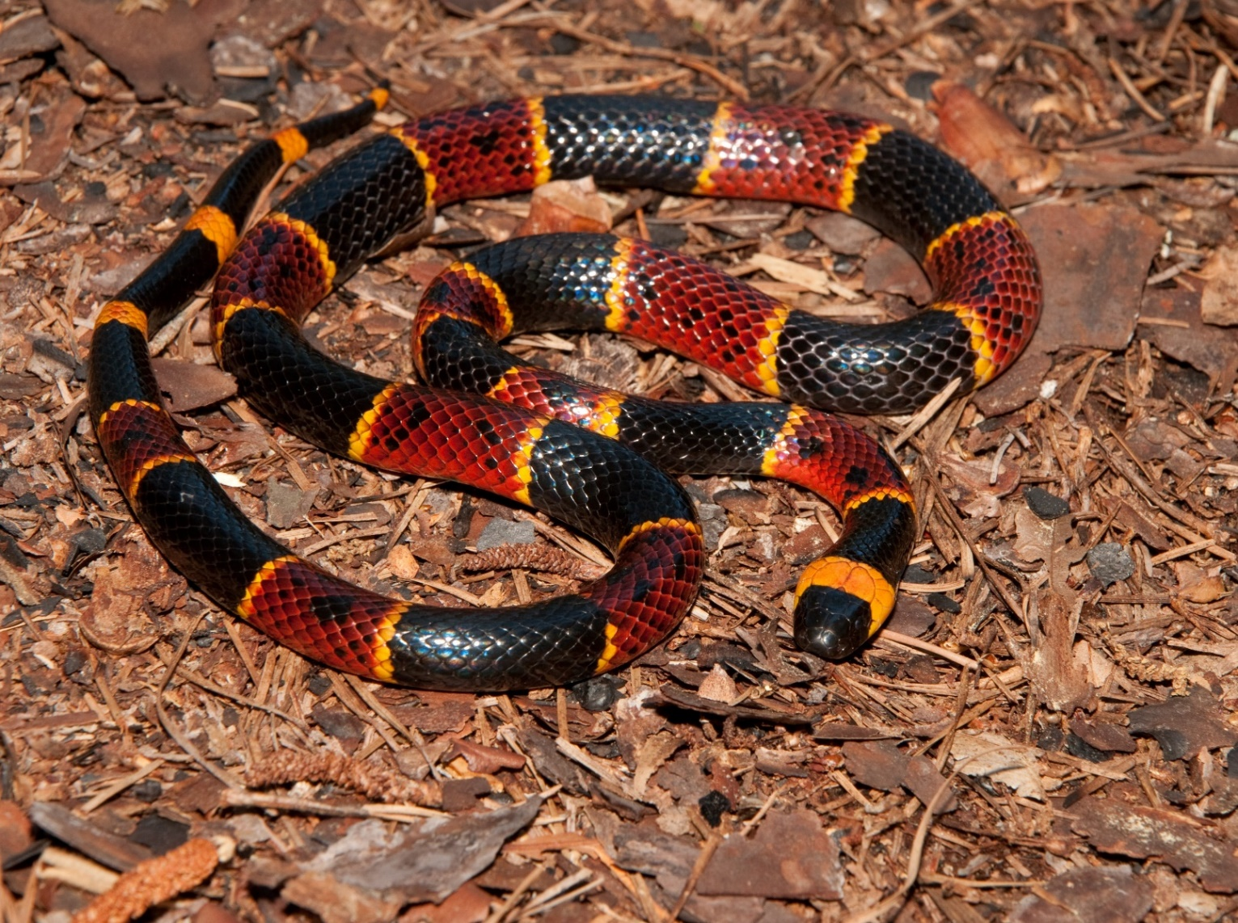
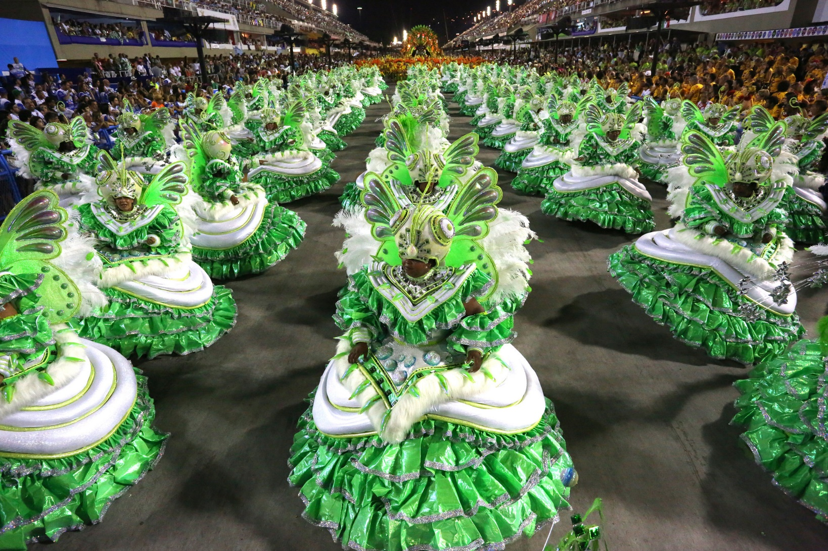
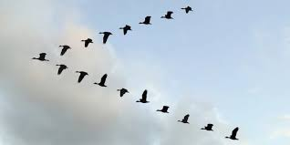
Estrutura dos sólidos cristalinos
Exemplos de padrão
Notes:
Cullit – Cap. 2 Geometry of Crystals

Slide 13
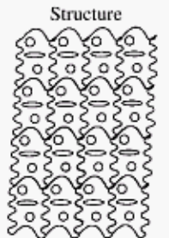
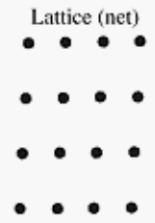

Estrutura dos sólidos cristalinos
Precisamos definir mais rigorosamente então o que é um arranjo regular
- Vamos estabelecer inicialmente um tema (motif);
- Agora vamos estabelecer um padrão bidimensional (net lattice);
- Agora é só “decorar” o padrão bidimensional com o tema específico para obtermos a estrutura;
- Obs: Esta ideia de arranjo regular é um exercício abstrato que pode ser usado para qualquer aplicação;
- Vamos fazer um experimento?
Notes:
Mark de graef – Capitulo 3

Slide 14
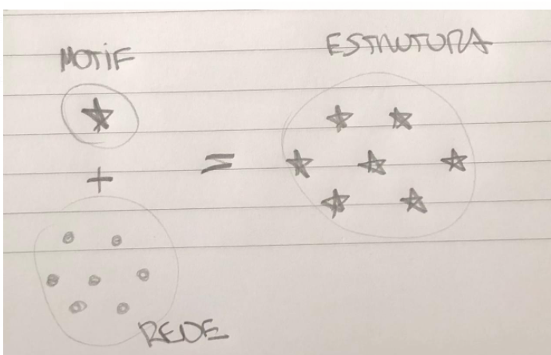
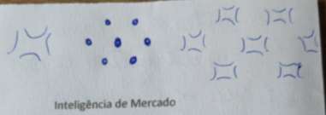
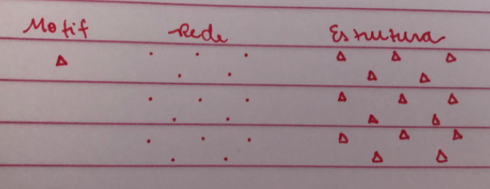
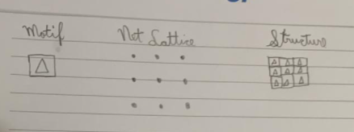
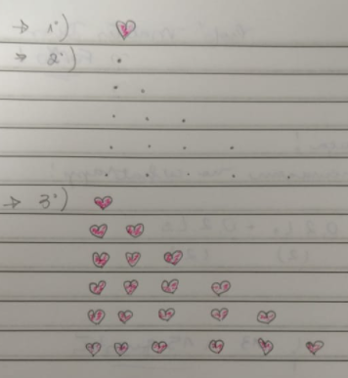
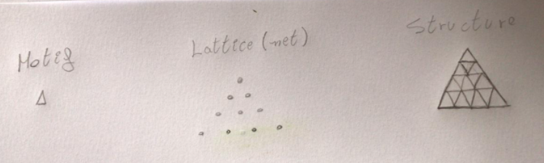
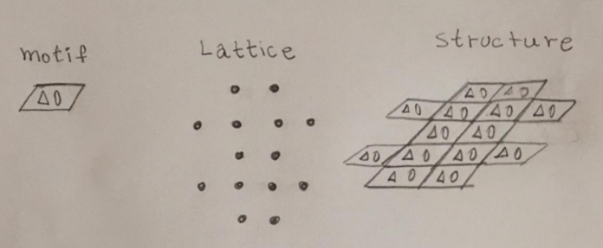

Slide 15
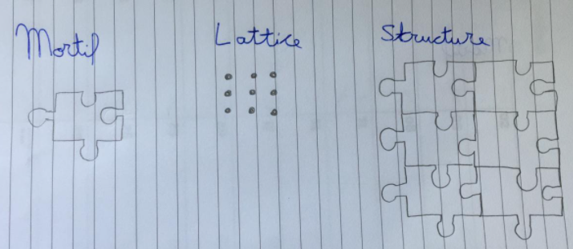
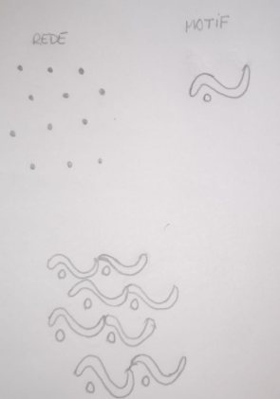
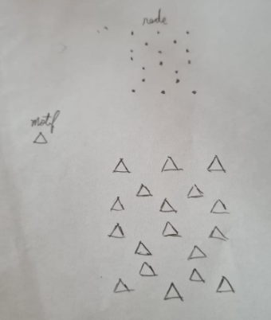
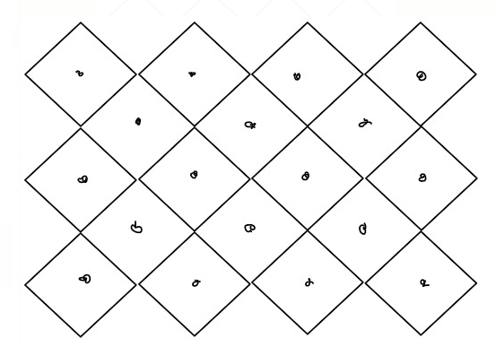
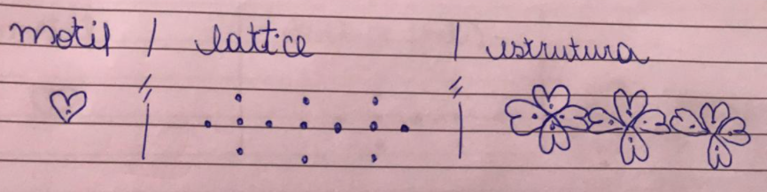
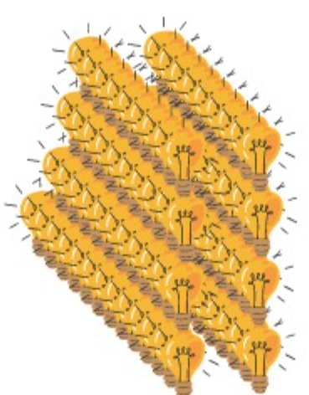
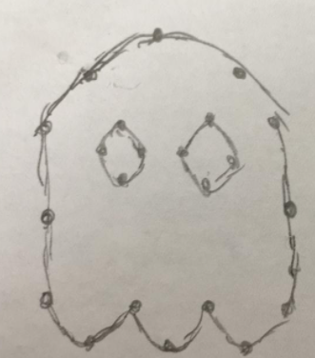
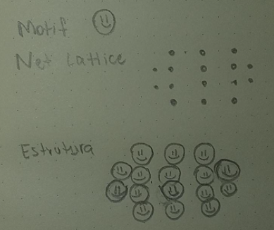

Slide 16
Estrutura dos sólidos cristalinos
A partir do conceito previamente discutido, como podemos definir estrutura cristalina?
- Arranjo tridimensional de átomos ou moléculas em uma rede;
- Precisamos apenas definir o que é uma rede corretamente.
Notes:
Mark de graef – Capitulo 3

Slide 17
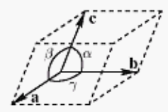
Estrutura dos sólidos cristalinos
Vetor de translação
- Vamos ver um bloco com o formato mais genérico possível;
- Vamos escolher um dos cantos do bloco como origem;
- Podemos definir 3 vetores ao longo dos eixos do bloco (a, b e c);
- Com esses vetores, podemos identificar as coordenadas de todos os cantos do bloco;
- O comprimento dos vetores “a”, “b” e “c” podem ser diferentes;
- Os ângulos “α”, “β” e “γ” não precisam ser iguais a 90˚.
Notes:
Mark de graef – Capitulo 3

Slide 18
Estrutura dos sólidos cristalinos
Vetor de translação
- Nós podemos ir da origem do bloco até qualquer coordenada (u, v, w) usando o vetor de translação;
t = ma + nb + oc;
- Cada ponto “t” é chamado de “ponto da rede”;
- Por exemplo: t₁₁₁ = 1.a + 1.b + 1.c, gerando a coordenada (1,1,1);
- A junção de todos os “pontos da rede” é chamada de “rede espacial”;
- A “rede espacial” é portanto um conjunto de pontos, que estão espaçados por um vetor de translação;
- Esses são os pontos que podem ser decorados com qualquer tema.
Notes:
Poderia ser feito com os alunos e carteiras da sala.
Mark de graef – Capitulo 3

Slide 19
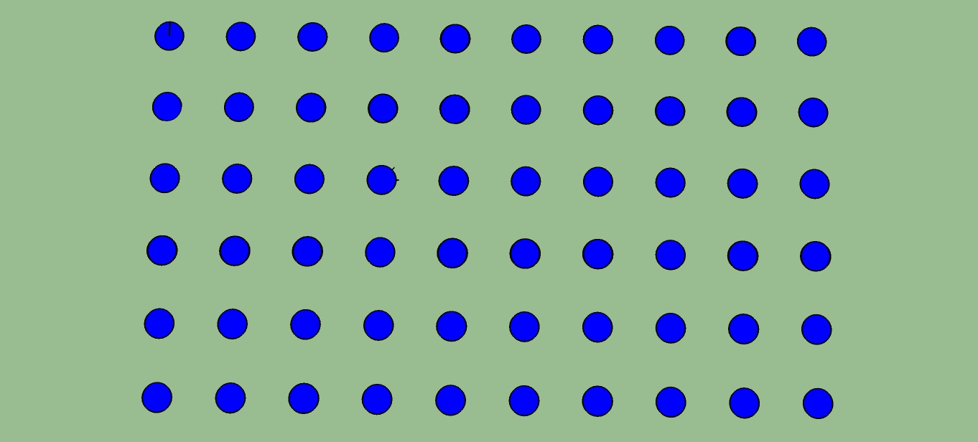
Estrutura dos sólidos cristalinos
Exercício
- Relacione o vetor de translação, os pontos da rede e a rede espacial.
Notes:
Mark de graef – Capitulo 3

Slide 20
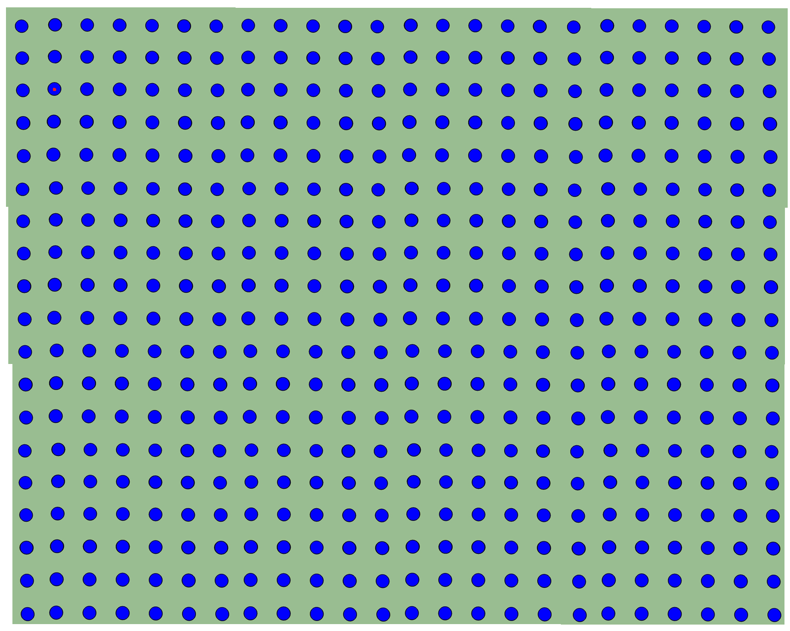
Estrutura dos sólidos cristalinos
Vamos fazer um experimento para entender o vetor de translação
- Você consegue diferenciar se houve mudança na rede espacial?
Notes:
Mark de graef – Capitulo 3
Fazer o experimento de andar na rede com os alunos.

Slide 21
Estrutura dos sólidos cristalinos
Quais são as consequências dessa definição de rede
- Imagine que você está em um ponto da rede aleatório;
- Ao redor desse ponto existe uma rede espacial ou rede cristalina;
- Caso você se mova por um vetor de translação qualquer;
- A mesma rede espacial deve existir e você não conseguiria dizer se existiu alguma variação;
- Isso significa que todos os pontos da rede são idênticos;
- Podemos considerar que a rede espacial é:
- Essa expressão pode ser lida como: Tau é o conjunto de vetores “t” que podem ser escritos com base na combinação linear do vetor
ma + nb + oc, considerando que “m”, “n” e “o” precisam ser números inteiros.
Notes:
Mark de graef – Capitulo 3

Slide 22
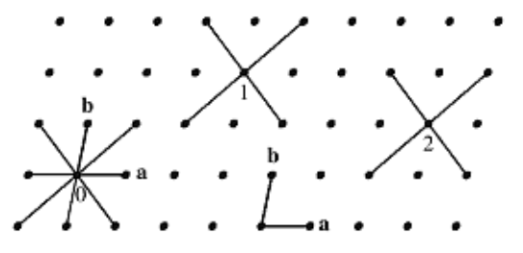
Estrutura dos sólidos cristalinos
Por exemplo
- Você pode escolher qualquer ponto da rede como origem e a rede espacial ao redor será a mesma;
- Esse conceito também pode ser expandido para uma rede tridimensional;
- A mesma rede espacial deve existir e você não conseguiria dizer se existiu alguma variação;
- Isso significa que todos os pontos da rede são idênticos.
Notes:
Mark de graef – Capitulo 3

Slide 23
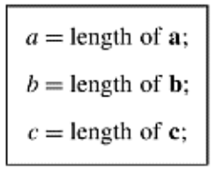
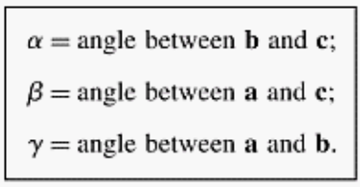
Estrutura dos sólidos cristalinos
O volume definido pelos 3 parâmetro de rede
- É conhecido como “célula unitária” da rede espacial;
- Dessa forma, quantas redes espaciais existem?
Notes:
Mark de graef – Capitulo 3

Slide 24
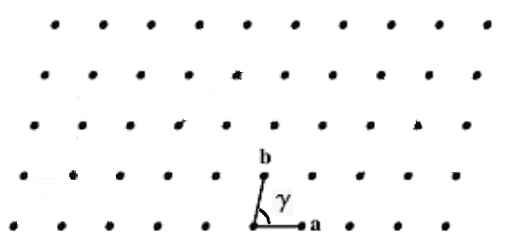
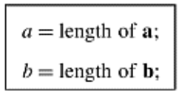

Estrutura dos sólidos cristalinos
Quantas redes espaciais podem existir para 2-D?
- Considere que a rede:
Notes:
Mark de graef – Capitulo 3

Slide 25
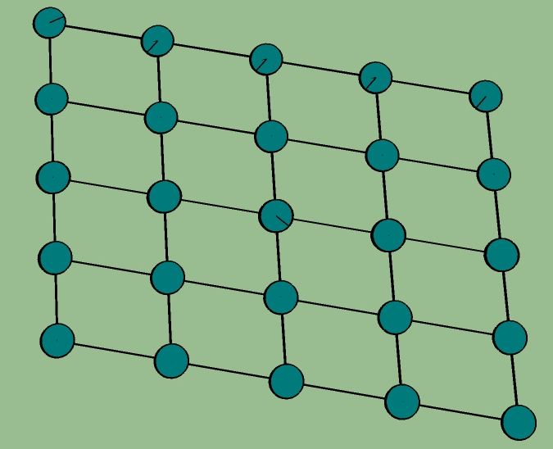
Estrutura dos sólidos cristalinos
Os 4 sistemas cristalinos em 2-D
- Considere os seguintes parâmetros de rede (a, b, γ);
- Se os parâmetros forem totalmente arbitrários teremos uma rede chamada “obliqua”;
- Essa rede apresenta baixa simetria;
- Somente após 180˚ a rede retornará a uma posição idêntica a original.
Notes:
Mark de graef – Capitulo 3

Slide 26
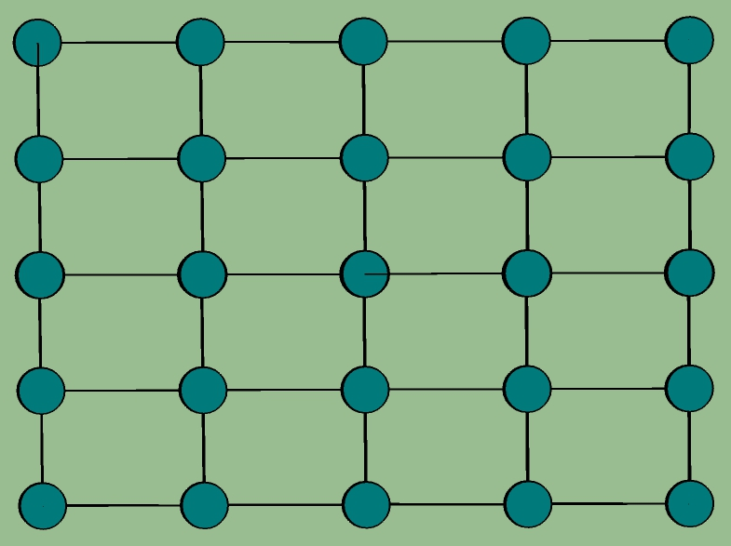
Estrutura dos sólidos cristalinos
Os 4 sistemas cristalinos em 2-D
- Considere os seguintes parâmetros de rede (a, b, γ);
- Se os comprimentos a e b forem totalmente arbitrários e o ângulo = 90˚ teremos uma rede chamada “retangular”;
- Essa rede também apresenta uma simetria de 180˚;
- Além disso, o mesmo possui uma simetria espelhada.
Notes:
Mark de graef – Capitulo 3

Slide 27
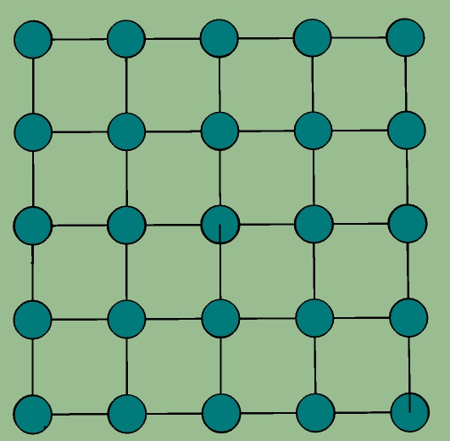
Estrutura dos sólidos cristalinos
Os 4 sistemas cristalinos em 2-D
- Considere os seguintes parâmetros de rede (a, b, γ);
- Se os comprimentos a e b forem iguais e o ângulo = 90˚ teremos uma rede chamada “quadrada”;
- Essa rede apresenta uma simetria de 90˚;
- Além disso, o mesmo possui uma simetria espelhada.
Notes:
Mark de graef – Capitulo 3

Slide 28
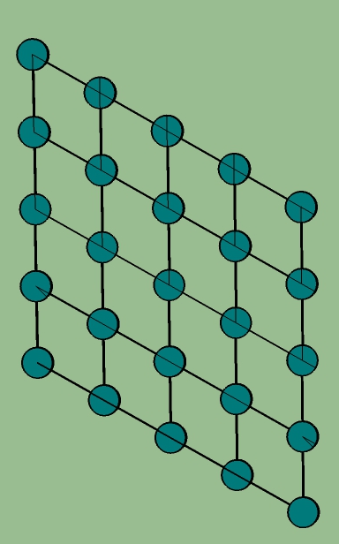
Estrutura dos sólidos cristalinos
Os 4 sistemas cristalinos em 2-D
- Considere os seguintes parâmetros de rede (a, b, γ);
- Se os comprimentos a e b forem iguais e o ângulo = 120˚ teremos uma rede chamada “hexagonal”;
- Essa rede apresenta uma simetria de 60˚.
Notes:
Mark de graef – Capitulo 3

Slide 29
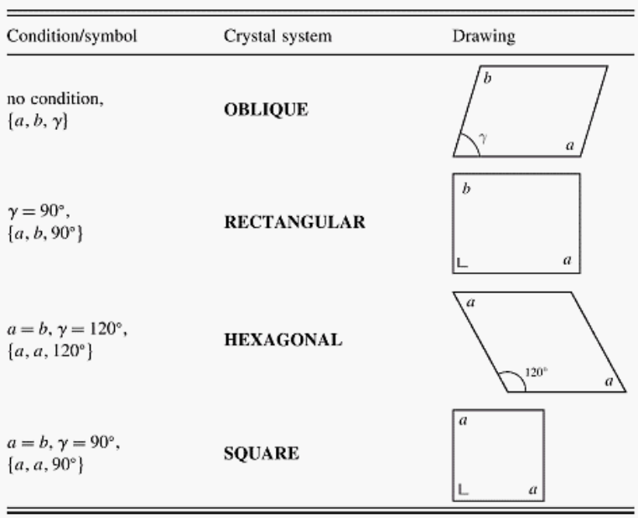
Estrutura dos sólidos cristalinos
Os 4 sistemas cristalinos em 2-D
Notes:
Mark de graef – Capitulo 3

Slide 31
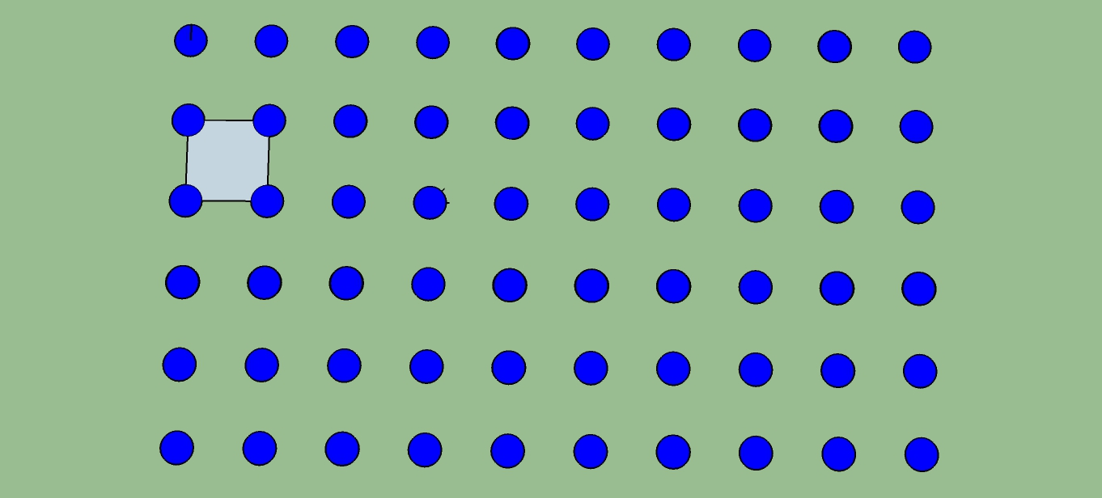
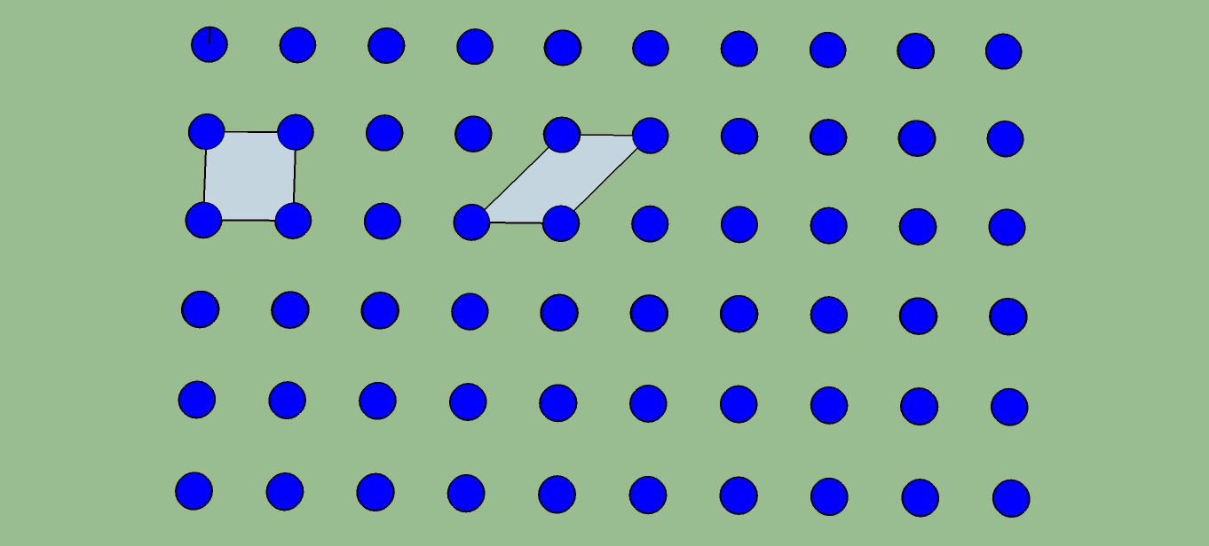
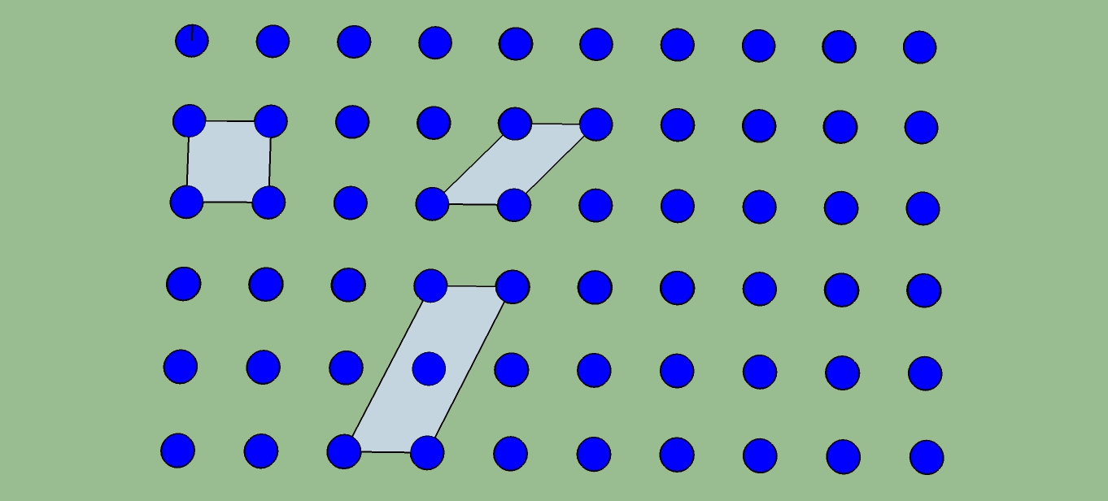
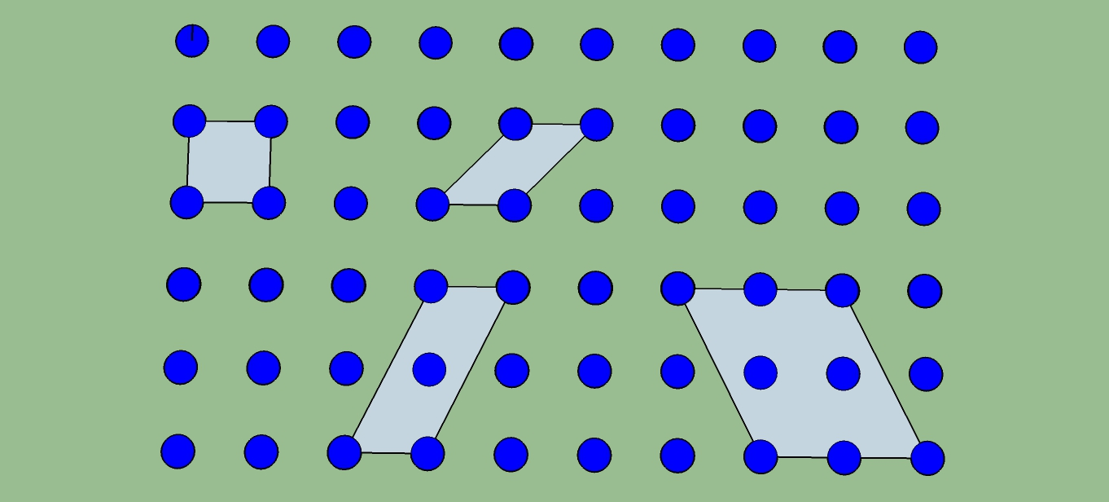
Estrutura dos sólidos cristalinos
As 5 redes de Bravais em 2-D
- Qual célula pode representar o padrão abaixo?
- Deverá ser uma célula primitiva e com a maior simetria.
1
2
3
4
Notes:
Mark de graef – Capitulo 3

Slide 32
Estrutura dos sólidos cristalinos
As 5 redes de Bravais em 2-D
- Como definir uma célula primitiva?
- É a célula que apresenta um único ponto da rede.
1
2
3
4
Notes:
Mark de graef – Capitulo 3

Slide 33
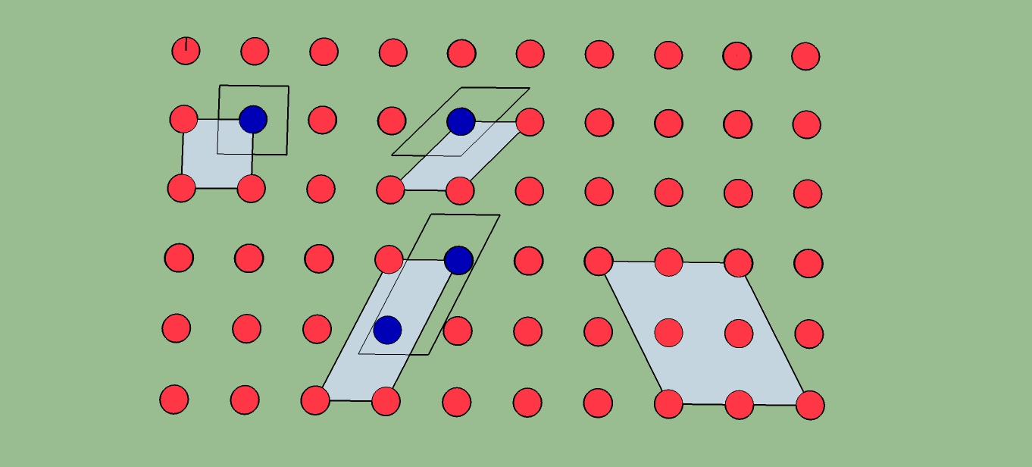
Estrutura dos sólidos cristalinos
As 5 redes de Bravais em 2-D
- Basta fazer uma projeção da célula com um deslocamento qualquer;
- E contar o número de pontos de rede dentro da célula.
1
2
3
4
Notes:
Mark de graef – Capitulo 3

Slide 34
Estrutura dos sólidos cristalinos
Exercício
- Com base no conceito de célula primitiva e simetria, qual célula abaixo pode representar a rede espacial?
1
2
3
4
Notes:
Mark de graef – Capitulo 3

Slide 35
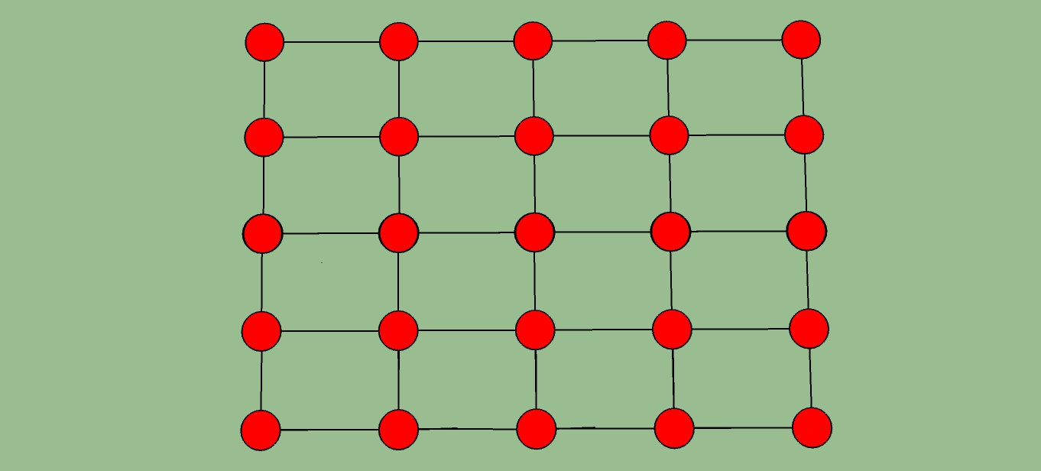


Estrutura dos sólidos cristalinos
As 5 redes de Bravais em 2-D
- É possível adicionar algum ponto de rede em uma célula primitiva de forma que o sistema continue o mesmo?
- Vamos colocar um ponto de rede não centralizado.

Slide 36
Estrutura dos sólidos cristalinos
Exercício
- Com base no conceito de rede espacial, a figura abaixo pode ser considerada uma rede espacial?
Notes:
Mark de graef – Capitulo 3

Slide 37


Estrutura dos sólidos cristalinos
As 5 redes de Bravais em 2-D
- É possível adicionar algum ponto de rede em uma célula primitiva de forma que o sistema continue o mesmo?
- Somente se esse ponto de rede for centralizado.
Notes:
Mark de graef – Capitulo 3

Slide 38
Estrutura dos sólidos cristalinos
As 5 redes de Bravais em 2-D
- A figura abaixo é realmente uma nova configuração de rede?
Notes:
Mark de graef – pg 71

Slide 39


Estrutura dos sólidos cristalinos
Os 7 sistemas cristalinos em 3-D
- Os mesmo são construídos com base nos 4 sistemas cristalinos em 2-D;
- Por exemplo: Vamos usar o sistema quadrado (2-D);
- Se outra camada for adicionada com a mesma distância teremos um cubo.
Quadrado
Notes:
Mark de graef – Capitulo 3

Slide 40

Estrutura dos sólidos cristalinos
Os 7 sistemas cristalinos em 3-D
- Sistema cúbico possui todos os lados iguais e todos os ângulos iguais a 90˚;

Slide 41

Estrutura dos sólidos cristalinos
Os 7 sistemas cristalinos em 3-D
- Por exemplo: Vamos usar o sistema quadrado (2-D);
- Se outra camada for adicionada com uma distância diferente das arestas teremos um paralelepípedo.
Quadrado

Slide 42

Estrutura dos sólidos cristalinos
Os 7 sistemas cristalinos em 3-D
- Sistema tetragonal possui dois lados iguais somente um diferente;
- Todos os ângulos iguais a 90˚.

Slide 43


Estrutura dos sólidos cristalinos
Os 7 sistemas cristalinos em 3-D
- Por exemplo: Vamos usar o sistema hexagonal (2-D);
- Se outra camada for adicionada com uma distância diferente das arestas teremos um hexágono.
Hexagonal

Slide 44

Estrutura dos sólidos cristalinos
Os 7 sistemas cristalinos em 3-D
- Sistema hexagonal possui dois lados iguais e somente um diferente;
- Dois ângulos são iguais a 90˚ e um 120˚.

Slide 45

Estrutura dos sólidos cristalinos
Os 7 sistemas cristalinos em 3-D
- Aplicaremos para esse sistema genérico, condições para aumentar a simetria (de maneira análoga ao caso em 2D).
- Sistema monoclínico.

Slide 46

Estrutura dos sólidos cristalinos
Os 7 sistemas cristalinos em 3-D
- Baseado no sistema monoclínico, se todos os ângulo forem iguais a 90˚;
- Sistema ortorrômbico.

Slide 47

Estrutura dos sólidos cristalinos
Os 7 sistemas cristalinos em 3-D
- Quando todos os comprimentos são iguais e todos os ângulos são iguais;
- Sistema romboédrico.

Slide 48

Estrutura dos sólidos cristalinos
Os 7 sistemas cristalinos em 3-D
- O caso mais geral consiste em selecionar números arbitrários para os parâmetros de rede;
- Sistema triclínico.

Slide 49
Estrutura dos sólidos cristalinos
Os 7 sistemas cristalinos em 3-D
- É possível adicionar algum ponto de rede em uma célula primitiva de forma que o sistema continue o mesmo?
- Havíamos feito essa análise para os sistemas 2-D.

Slide 50
Estrutura dos sólidos cristalinos
As 5 redes de Bravais em 2-D
Qual era a razão pela qual somente o ponto somente poderá ser adicionado se for centralizado?

Slide 51


Estrutura dos sólidos cristalinos
As 14 redes de Bravais em 3-D
- O sistema cúbico possui 3 estruturas.
Cúbica de
corpo centrado
(CCC)
Cúbica de
face centrada
(CFC)
Cúbica simples
(CS)

Slide 52

Estrutura dos sólidos cristalinos
As 14 redes de Bravais em 3-D
- O sistema tetragonal possui 2 estruturas.
Tetragonal simples
(TS)
Tetragonal de
corpo centrado
(TCC)

Slide 53




Estrutura dos sólidos cristalinos
As 14 redes de Bravais em 3-D
- O sistema ortogonal possui 4 estruturas.
Ortogonal simples
(OS)
Ortogonal de
corpo centrado
(OCC)
Ortogonal de
base centrada
(OBC)
Ortogonal de
face centrada
(OFC)

Slide 54

Estrutura dos sólidos cristalinos
As 14 redes de Bravais em 3-D
- Qual a razão do sistema tetragonal não ter a rede de base centrada?
Tetragonal simples (TS)
Tetragonal de corpo centrado (TCC)

Slide 55

Estrutura dos sólidos cristalinos
As 14 redes de Bravais em 3-D
- O sistema romboédrico possui 1 estruturas (primitiva).
Romboédrico
(RS)

Slide 56

Estrutura dos sólidos cristalinos
As 14 redes de Bravais em 3-D
- O sistema hexagonal possui 1 estruturas (primitiva).
Hexagonal
(HS)

Slide 57


Estrutura dos sólidos cristalinos
As 14 redes de Bravais em 3-D
- O sistema monoclínico possui 2 estruturas.
Monoclínico simples
(MS)
Monoclínico de
base centrada
(MBC)

Slide 58

Estrutura dos sólidos cristalinos
As 14 redes de Bravais em 3-D
- O sistema triclínico possui 1 estruturas (primitiva);
Triclínico
(TS)

Slide 59

Estrutura dos sólidos cristalinos
As 14 redes de Bravais em 3-D

Slide 60

Estrutura dos sólidos cristalinos
Qual a razão do nome: 14 redes de Bravais
- Moritz Frankenheim (1801-1869) – cristalógrafo alemão;
- Foi o primeiro a propor as 14 possíveis redes que
apresentam alta simetria;
- Infelizmente, a lista dele continha um erro (haviam
duas iguais).
Notes:
Marc de graef – pg. 75

Slide 61

Estrutura dos sólidos cristalinos
Qual a razão do nome: 14 redes de Bravais
- August Bravais (1811-1863) – Oficial da marinha francesa e cientista;
- Observou que haviam duas redes iguais e corrigiu a lista;
- Assim, ficou conhecido como as 14 redes de Bravais.
Notes:
Marc de graef – pg. 75

Slide 62
Estrutura dos sólidos cristalinos
Qual a diferença entre sistema e rede cristalina?

